Slide 1

Web tabanlı programlama
Dr. Öğr. Üyesi
hikmet canlı

Slide 2
Sınav?
%40 VİZE
%40 FİNAL
İletişim: hikmet.canli@gedik.edu.tr

Slide 3
DERS İÇERİĞİ
Giriş ve .NET Core
MVC Tasarım Deseni ve Yapısı
Model Binding ve Veri Aktarımı
Razor Views ve HTML Yardımcıları
Bootstrap ile Tasarım ve Stil Verme
Partial Views / Layout
Veritabanı ile Çalışma (Entity Framework Core)
Proje / Uygulama
Gelişmiş Formlar ve Validation
Gelişmiş Routing ve URL Yapıları
Kullanıcı Kimlik Doğrulama ve Yetkilendirme
Session ve Cookie Yönetimi
Web API ve API ile İletişim
Proje / Uygulama

Slide 4
Başlamadan Bilinmesi gerekenler
HTML
CSS
JQUERY
JAVASCRİPT
BOOTSTRAP (TEMEL DÜZEYDE)

Slide 5
ASP.NET Gelişim
ASP.NET Webform
ASP.NET Core
ASP.NET Core 3,4,…8
1996
2002
2009
2016
2017
Q4 -…
ASP
ASP.NET MVC
ASP.NET Core 2

Slide 6
ASP.NET Core'un Avantajları
ASP.net Core artık IIS'ye bağımlı değil.
Ayrıca MVC ve Web API arasında bir birleşme var.
Dependency injection ASP.NET Core'un ayrılmaz bir parçasıdır.
ASP.NET Core'un modüler bir istek hattı vardır.
Nuget de ASP.NET Core'a derinlemesine entegre edilmiştir.
ASP.NET Core tamamen açık kaynaklı ve cross platformdur

Slide 7
ASP.NET Pipeline
Browser
Auth
MVC
Static Files
Request
Response

Slide 8
ASP.NET CORE Request Processing
Browser
Request
IIS
dotnet
Application
Response
Kestrel

Slide 9
MVC Mimarisi
MVC Mimarisi uygulamayı üç ana bileşene ayırır
Model
View
Controller

Slide 10
Model
Model, verileri temsil eder ve başka hiçbir şey yapmaz.
Model, controller veya view bağımsızdır.
Menu Item
Category
Order Header
Order Detail

Slide 11

View
Görünümler, uygulamanın kullanıcı arayüzünü (UI) görüntüleyen bileşenlerdir.
Genellikle, bu UI model verilerinden oluşturulur.

Slide 12

Controller
Controller’lar, kullanıcı etkileşimini (HTTPRequest) yöneten bileşenlerdir
Denetleyici, modelle çalışır ve nihayetinde kullanıcı arayüzünü görüntüleyen bir görünüm seçer

Slide 13
MVC Mimarisi
Model
Update Data
Get Data
Web Request
Controller
View
Update UI

Slide 14
Dependency Injection
ASP.NET Core, Dependency Injection desteklemek için sıfırdan tasarlanmıştır.
NET Core, yerleşik IoC kapsayıcısını kullanarak yapılandırıcı veya yöntem aracılığıyla bağımlılık sınıflarının nesnelerini enjekte eder.
Bağımlılık Enjeksiyonu (DI), geliştiricilerin uygulamalarının farklı parçalarını ayırmasına yardımcı olabilecek bir kalıptır.
ASP.NET Core'da, sıkı bir şekilde birleştirilmiş olmak yerine, hem çerçeve hizmetleri hem de uygulama hizmetleri sınıflarınıza enjekte edilebilir.

Slide 15





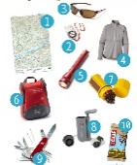
Dependency Injection Örnek

Slide 16
Dependency Injection Olmadığında
EMAILS
LOGS
DATABASE

Slide 17
With Dependency Olduğunda
EMAILS
LOGS
CONTAINER
DI
DATABASE

Slide 18
Tag Helpers
Tag Helpers, ASP.NET Core ile birlikte tanıtılmıştır.
Tag Helpers, sunucu tarafı kodunun Razor dosyalarında HTML öğelerinin oluşturulmasına ve işlenmesine katılmasını sağlar.
Tag Helpers, HTML öğelerine çok odaklıdır ve kullanımı çok daha doğaldır.

Slide 19
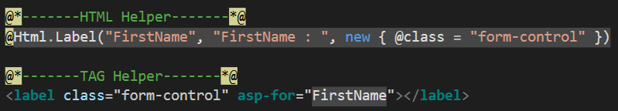
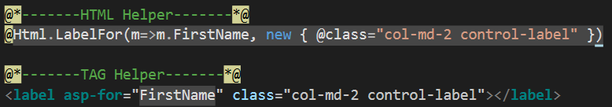
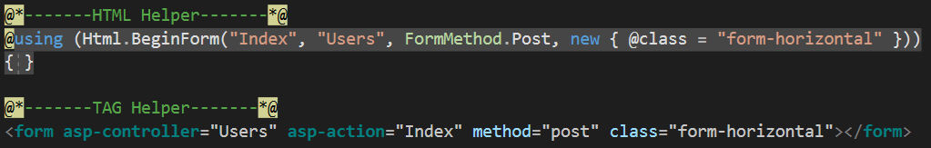
Tag Helpers Örnek

Slide 20
Razor Pages
Asp.net core 2.0'da tanıtıldı
Razor Pages, ASP.NET Core MVC'nin sayfa odaklı senaryoları kodlamayı daha kolay ve daha üretken hale getiren yeni bir özelliğidir
Razor Pages yalnızca basit senaryolar için değildir, MVC ile yapabileceğiniz her şeyi Razor sayfalarını kullanarak da yapabilirsiniz; Routing, Models, ActionResult, Tag Helpers vb.

Slide 21

Routing in Razor Pages
Asp.net Razor sayfalarında yönlendirme, URL’leri diskteki Fiziksel dosyalara eşler.
Razor Pages'in bir kök klasöre ihtiyacı var.
Index.cshtml varsayılan bir belgedir
URL | Maps To
www.domain.com | /Pages/Index.cshtml
www.domain.com/index | /Pages/Index.cshtml
www.domain.com/account | /Pages/account.cshtml /Pages/account/index.cshtml

Slide 22
Routing in MVC
Response
404
Error
URL
Request
Routing Engine
Route Table
No
URL matches
with configured Routes?
Route 1 | URL Pattern | Handler
Route 2 | URL Pattern | Handler
Route 3 | URL Pattern | Handler
Yes
Execute
Controller and Action method

Slide 23
URL Pattern in MVC
URL pattern, URL'deki alan adı kısmından sonra dikkate alınır.
Localhost:1234/{controller}/{action}/{id}
Localhost:1234/Book/Index/2

Slide 24
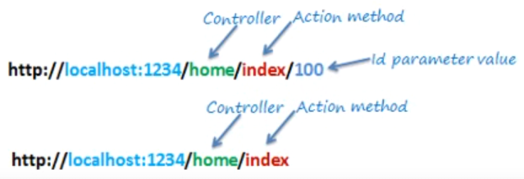
Routing Examples in MVC
URL | Controller | Action | Id
http://localhost/home | Home | Index | Null
http://localhost/home/index/123 | Home | Index | 123
http://localhost/home/about | Home | About | Null
http://localhost/home/contact | Home | Contact | Null
http://localhost/book | Book | Index | Null
http://localhost/book/edit/123 | Book | Edit | 123

Slide 25
wwwroot
Statik dosyalar projenizin web kök dizininde saklanır.
Varsayılan dizin <content_root>/wwwroot'tur.
Statik dosyaların sunulmasını sağlayan ara yazılım yapılandırılmalıdır.

Slide 26
Startup.cs
Startup class, hizmetleri ve uygulamanın istek hattını yapılandırır.
Startup class, isteğe bağlı olmasına rağmen uygulamanın hizmetlerini yapılandırmak için ConfigureServices yöntemini içerir.
Startup class, uygulamanın istek işleme hattını oluşturmak için zorunlu olan bir Yapılandırma yöntemini içerir.

Slide 27
AppSettings.json
Uygulamanın tüm ayarları appsettings.json adlı dosyada yer almaktadır.
appsettings.json dosyasında yapılacak herhangi bir değişikliğin etkili olması için "Microsoft IIS Administration" hizmetinin yeniden başlatılması gerekecektir.

Slide 28
LaunchSettings.json
Bu dosya, Visual Studio'nun otomatik olarak başlatabileceği farklı başlatma ortamlarını ayarlar.
Launchsettings özelliklerini kullanarak şunları yapabiliriz:
1. Özel ortamlar oluşturabilir ve kullanabiliriz.
2. Uygulamanın çalıştığı ortama göre uygulama hizmetlerini etkinleştirebilir veya devre dışı bırakabiliriz.
3. MVC görünümlerimizi geçerli yürütme ortamına göre değiştirmek için ortam etiketi yardımcısını (<environment>) kullanabiliriz.

Slide 29
Action Result
ActionResult, eylem yöntemlerinin bir sonucudur veya eylem yöntemlerinin dönüş türleridir
ActionResult, ilişkili yardımcıları olan türetilmiş sınıfların çoğu için bir üst sınıftır.
IActionResult dönüş türü, bir eylemde birden fazla ActionResult dönüş türü mümkün olduğunda uygundur.

Slide 30
Action Result in Razor Pages
ActionResult | Helper | Description
ContentResult | Content | Takes a string and returns it with a text/plaincontent-type header by default. Overloads enable you to specify the content-type to return other formats such as text/html or application/json, for example.
FileContentResult | File | Returns a file from a byte array, stream or virtual path.
NotFoundResult | NotFound | Returns an HTTP 404 (Not Found) status code indicating that the requested resource could not be found.
PageResult | Page | Will process and return the result of the current page.
PartialResult | Partial² | Returns a Partial Page.
RedirectToPageResult | RedirectToPage RedirectToPagePermanent RedirectToPagePreserveMethod RedirectToPagePreserveMethodPermanent | Redirects the user to the specified page.
ViewComponentResult |  | Returns the result of executing a ViewComponent.

Slide 31
Action Result in MVC
Action Result | Helper Method | Description
ViewResult | View | Renders a view as a Web page.
PartialViewResult | PartialView | Renders a partial view, which defines a section of a view that can be rendered inside another view.
RedirectResult | Redirect | Redirects to another action method by using its URL.
RedirectToRouteResult | RedirectToAction RedirectToRoute | Redirects to another action method.
ContentResult | Content | Returns a user-defined content type.
JsonResult | Json | Returns a serialized JSON object.
JavaScriptResult | JavaScript | Returns a script that can be executed on the client.
FileResult | File | Returns binary output to write to the response.
EmptyResult | (None) | Represents a return value that is used if the action method must return a null result (void).

Slide 32
CONTROLLER
Controller Nedir?
Controller, ASP.NET Core uygulamanızda istekleri almak ve yanıtlar oluşturmak için kullanılan bir sınıftır. Bir Controller sınıfı genellikle aşağıdaki özelliklere sahip olur:
HTTP isteklerini yönetir: GET, POST, PUT, DELETE gibi HTTP metodlarına karşılık gelen action metotları tanımlar.
Veri işlemleri yapar: Modeli alır, işler ve sonrasında veriyi View ya da API çıktısı olarak döner.
Yanıt oluşturur: Web sayfaları (View) ya da JSON/Xml gibi veri çıktıları (API) döndürür.
2. Controller Yapısı
ASP.NET Core Controller sınıfları, Controller ya da ControllerBase sınıfından türetilir.
MVC Controller: Controller sınıfından türetilir ve View (HTML) döndürür.
API Controller: ControllerBase sınıfından türetilir ve genellikle JSON veya XML verisi döndürür.

Slide 33
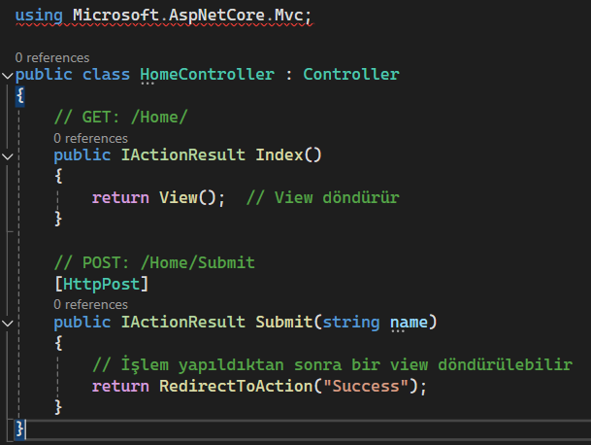
CONTROLLER
ÖRNEK – 1: MVC Controller Örneği

Slide 34
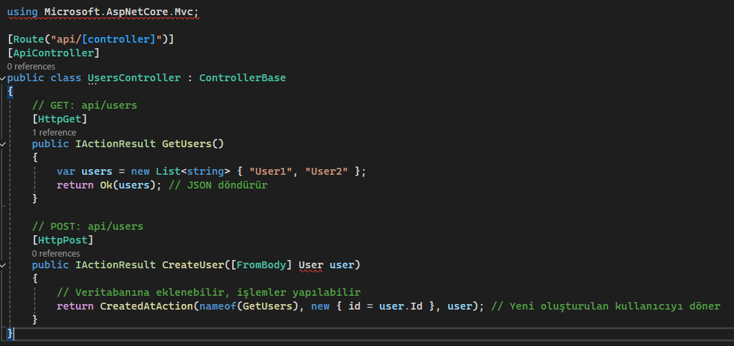
CONTROLLER
ÖRNEK – 1: API Controller Örneği:

Slide 35
ASP.NET CORE MODEL OLUŞTURMA
public class User
{
[Required]
[StringLength(50)]
public string Name { get; set; }
[Range(18, 100)]
public int Age { get; set; }
}
public class User
{
[StringLength(50, MinimumLength = 5)]
public string Username { get; set; }
}
public class User
{
[Key]
public int UserId { get; set; }
public string Name { get; set; }
}

Slide 36
ASP.NET CORE MODEL OLUŞTURMA
KISIT LİSTESİ
a) Required : Bu etiket, bir alanın boş geçilemeyeceğini belirtir.
b) StringLength: Bu etiket, bir string'in uzunluğunu sınırlar. Min ve max uzunluk belirlenebilir.
c) Range: Sayısal bir değer için minimum ve maksimum değer sınırları belirler.csharpKopyala
d) EmailAddress: Bu etiket, bir e-posta adresi doğrulaması yapar.
e) Compare: Bu etiket, iki alanın eşit olmasını gerektirir. Genellikle şifre doğrulaması için kullanılır.
f) CreditCard: Bir kredi kartı numarasının geçerli formatta olup olmadığını doğrular.
g) Url: Bir URL'nin geçerli olup olmadığını kontrol eder.

Slide 37
DTO
Veri katmanından gelen nesnelerin doğrudan API'ye aktarılmaması adına DTO (Data Transfer Object) kullanmak iyi bir yaklaşımdır. Bu, güvenlik, performans ve bakımı kolaylaştırır.
public class UserDto
{
public string Name { get; set; }
public int Age { get; set; }
}

Slide 38
VİEW
View, HTML içeriği ve C# kodu ile birleşen bir şablondur.
View'lar, uygulamanın kullanıcı arayüzünü temsil eder ve kullanıcıdan gelen verileri sunar.
Genellikle cshtml uzantılı dosyalarla oluşturulur.
Razor şablonları, C# kodunun HTML içinde çalışmasını sağlar.
View'ların temel amacı:
→Controller'dan gelen verileri almak.
→ Kullanıcıya HTML formatında göstermek.
→ Dinamik içeriği kullanıcının görebileceği şekilde sunmaktır.

Slide 39
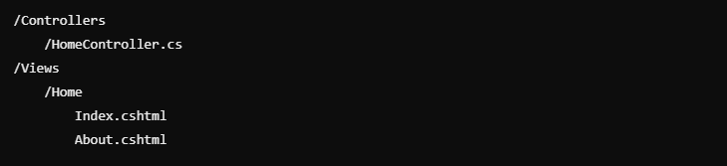
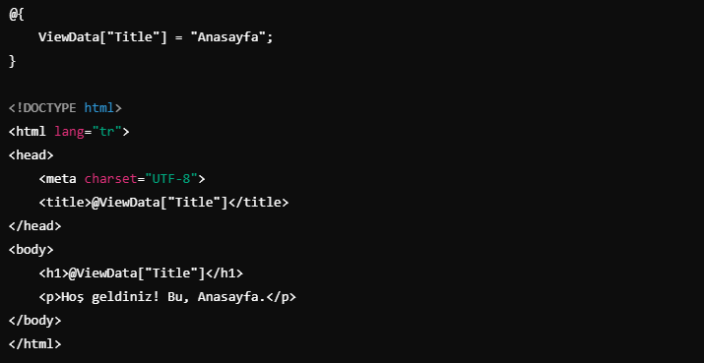
VİEW DOSYA YAPISI
ASP.NET Core MVC'de, her Controller için uygun bir Views klasörü vardır. Her Controller'ın adına göre oluşturulmuş bir alt klasör bulunur ve bu klasör içinde .cshtml uzantılı View dosyaları yer alır.Örneğin:
Views/Home/Index.cshtml

Slide 40
Razor Motoru Nedir?
Razor, ASP.NET Core MVC ve Razor Pages uygulamalarında HTML ile C# kodunun birleşmesini sağlayan bir motorudur. Razor motoru, HTML içindeki dinamik içeriği oluşturmak için kullanılır. Razor, C# dilini HTML içine gömmenizi sağlar ve çok basit bir sözdizimiyle çalışır.
Razor'ın Temel Özellikleri:
→ @ sembolü, Razor kodunu işaret eder.
→ C# kodu HTML içinde kullanılır ve HTML çıktısı üretir.
→ Veri Bağlama: Controller'dan gelen model verileri Razor ile View içinde kullanılabilir.

Slide 41
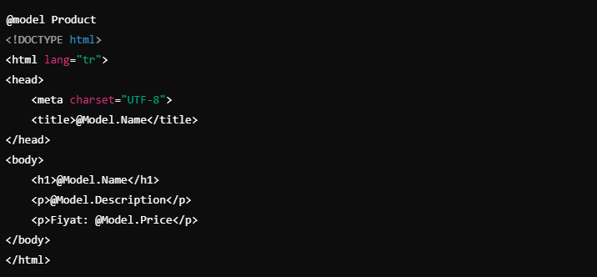
Razor Kullanım Örneği
@model: View'ı bir modelle ilişkilendirir. Bu örnekte, Product modeli View'a gönderilmiştir.
@Model.Property: Modelin özelliklerine erişim sağlar.

Slide 42
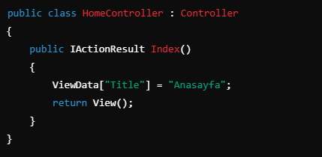

ViewData ve ViewBag
ViewData ve ViewBag, Controller'dan View'a veri aktarmak için kullanılan iki önemli yapıdır. Her ikisi de veriyi geçici olarak taşıyan yapılar olup, Controller ile View arasındaki veri geçişini sağlarlar.
ViewData:
→ ViewData bir Dictionary (sözlük) yapısıdır.
→ Veri anahtar-değer çiftleri olarak taşınır.
→ Genellikle dinamik veri taşıma için kullanılır.

Slide 43
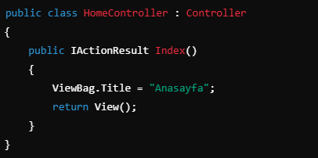

ViewData ve ViewBag
ViewBag:ViewBag, dinamik bir yapıdır. ViewData'ya benzer, ancak ViewBag daha kolay kullanılır çünkü nesne yönelimli değil, dinamik özellikler ile çalışır. Kısa ve okunabilir bir sözdizimi sunar.

Slide 44
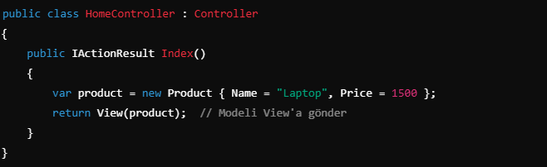
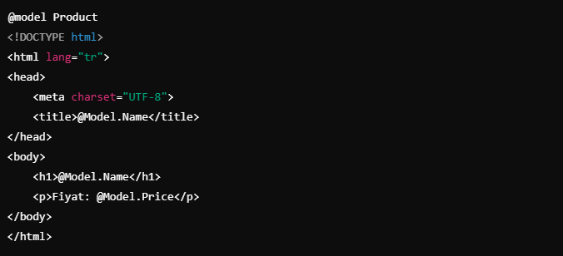
Model Binding ile Veri Aktarımı
ASP.NET Core MVC'de Model Binding sayesinde Controller'dan View'a veri aktarımı yapılabilir. View, genellikle bir model türü ile ilişkilendirilir ve bu modelin verileri View'a otomatik olarak aktarılır.

Slide 45
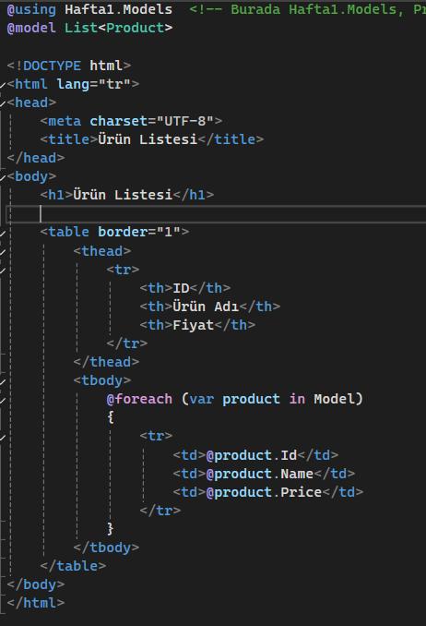
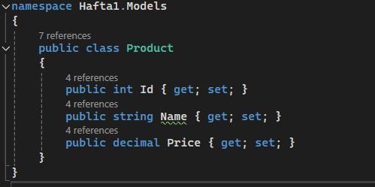
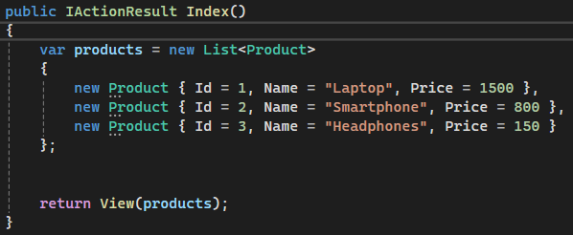
Model Binding ile Veri Aktarımı
ÖRNEK:

Slide 46
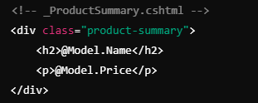
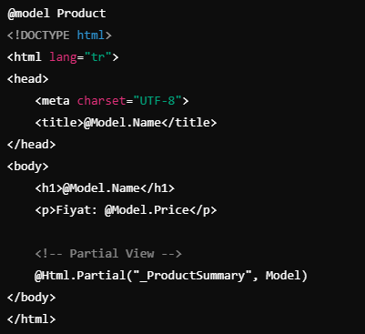
Partial Views
Bir Partial View, bir View'ın parçası olarak başka bir View'da kullanılabilecek küçük bir HTML şablonudur. Bu, yeniden kullanılabilir bileşenler oluşturmanızı sağlar.

Slide 47
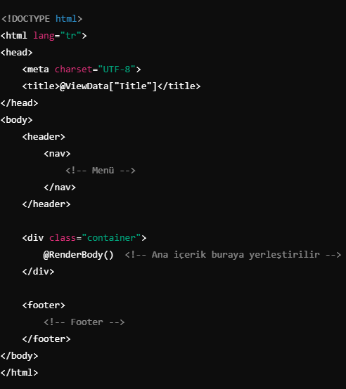
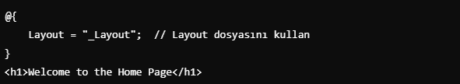
Layout Pages
Layout Pages, View'lar arasında ortak bir şablon (örneğin başlık, menü, footer) oluşturmak için kullanılır. Layout sayfaları, uygulamanın tutarlı bir görünüm ve hissiyatını sağlar.
_Layout.cshtml: Ortak şablon.
View (Index.cshtml):

Slide 48
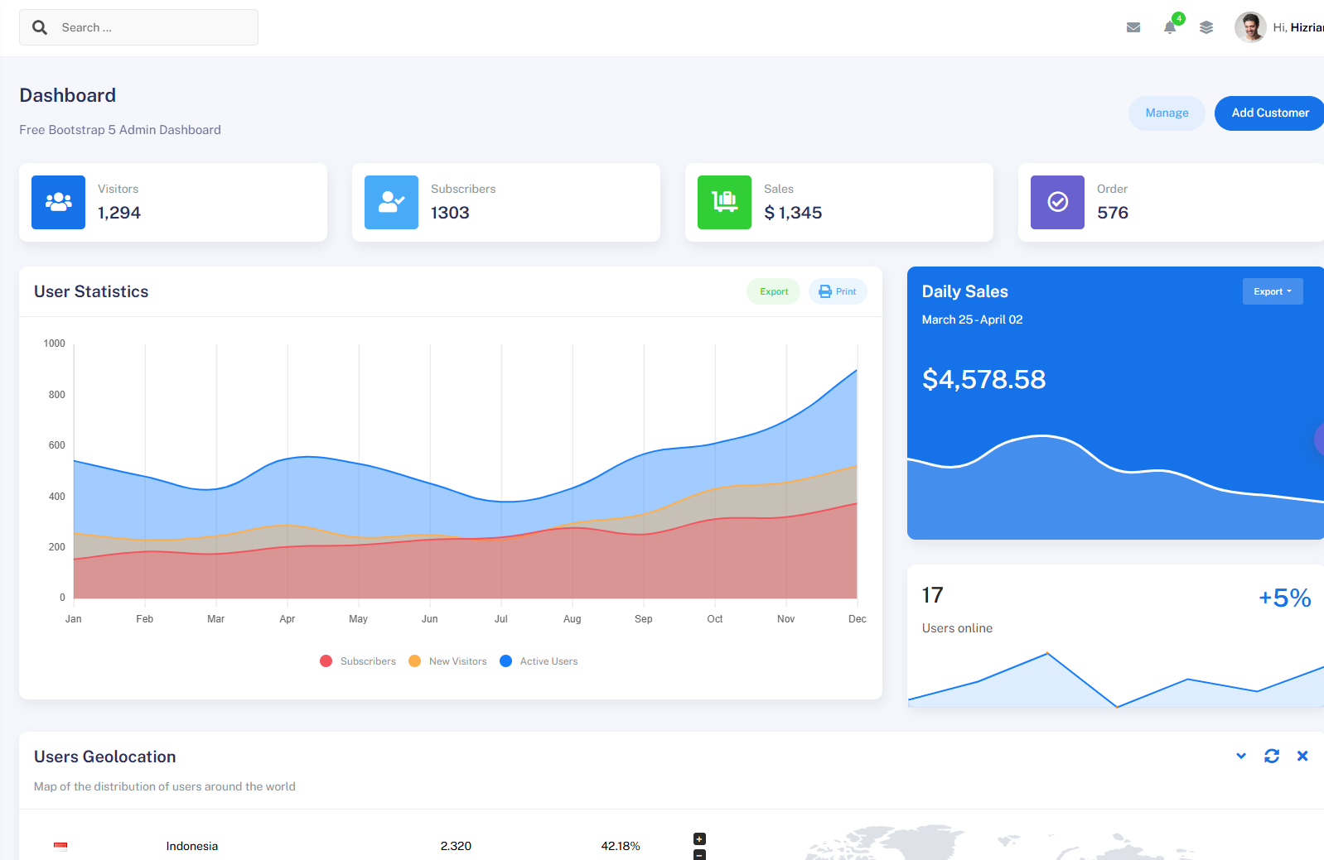
TEMPLATE OLUŞTURMA
Aşağıdaki linkten template oluşturabilirsiniz.
https://themewagon.com/themes/kaiadmin/

Slide 49
AP.NET CORE Yönlendirme İşlemi
Redirect, istemcinin tarayıcısını yeni bir URL'ye yönlendiren bir işlem yapar. Bu, istemciyi başka bir sayfaya yönlendirmek için kullanılır. Yönlendirme işlemi, istemcinin yeni bir istek göndermesine neden olur.
Kullanım:
Redirect(string url) – Belirtilen URL'ye yönlendirir.
RedirectToAction(string actionName) – Belirli bir eyleme yönlendirir.
RedirectToRoute(string routeName) – Belirli bir rota adına yönlendirir.
RedirectToAction<TController>(string actionName) – Belirli bir denetleyiciye yönlendirir.

Slide 50
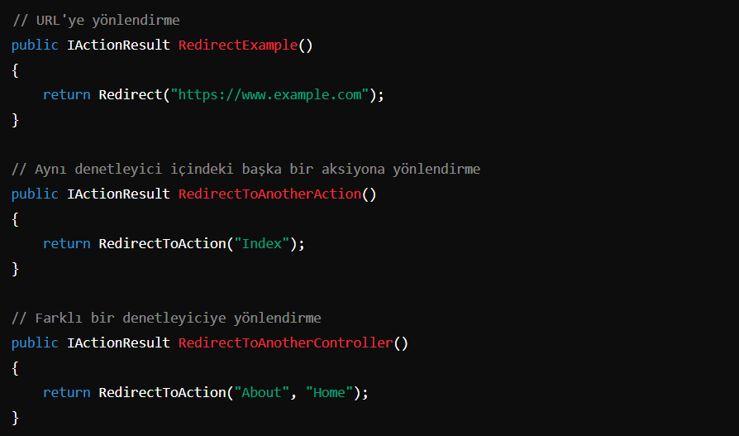
AP.NET CORE Yönlendirme İşlemi

Slide 51
AP.NET CORE Yönlendirme İşlemi

Slide 52
HTML Yardımcıları (HTML Helpers)
HTML Yardımcıları, Razor görünümleri içinde HTML etiketleri ve formlar oluşturmayı kolaylaştıran C# metodlarıdır. Bu yardımcılar, HTML etiketlerini dinamik olarak oluşturmak için kullanılır. Örneğin, form elemanları oluşturmak, etiketler eklemek veya URL oluşturmak gibi işlemleri içerir.
HTML Yardımcıları Çeşitleri:
Temel HTML Yardımcıları
Form Yardımcıları
Link Yardımcıları

Slide 53
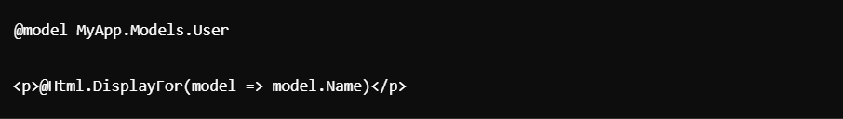
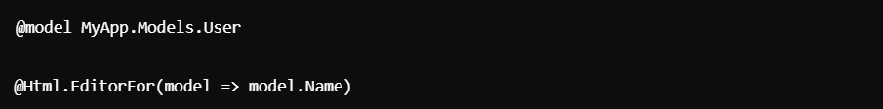
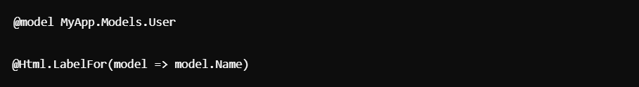
HTML Yardımcıları (HTML Helpers)
Temel HTML Yardımcıları:
Html.DisplayFor(): bir model özelliğini görüntülemek için kullanılır.
Html.EditorFor(): bir model özelliği için düzenleme alanı oluşturur.
Html. LabelFor(): bir model özelliği için etiket oluşturur.

Slide 54
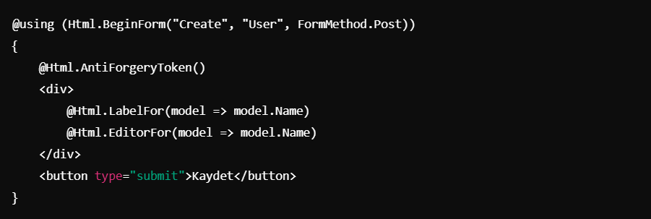
HTML Yardımcıları (HTML Helpers)
2. Form Yardımcıları:
Html. BeginForm(): bir form başlatmak için kullanılır.
Bu örnekte, Create aksiyonuna gönderilen bir POST formu oluşturulmuştur.

Slide 55
HTML Yardımcıları (HTML Helpers)
2. Form Yardımcıları:
Html.TextBoxFor(): Bir model özelliği için metin kutusu oluşturur.
Html.DropDownListFor(): Bir model özelliği için dropdown (seçim) listesi oluşturur.
Html.DropDownListFor(): Bir model özelliği için dropdown (seçim) listesi oluşturur.

Slide 56
HTML Yardımcıları (HTML Helpers)
3. Link :
Html.ActionLink(): Bir bağlantı (link) oluşturur.

Slide 57
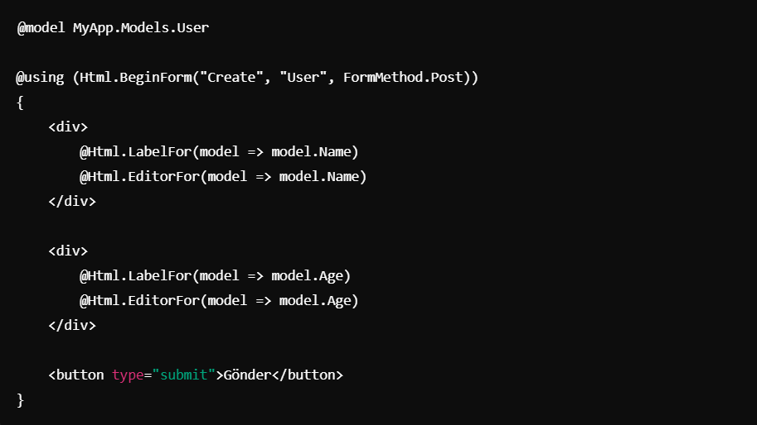
Razor View İçinde Yardımcıları Kullanma
Yardımcıları, model verisini dinamik olarak işlemek ve HTML içeriği oluşturmak için kullanabilirsiniz. Genelde bu yardımcılar, form oluşturma, model verilerini ekrana yansıtma ve yönlendirme işlemleri için yaygın şekilde kullanılır.

